Slide 1
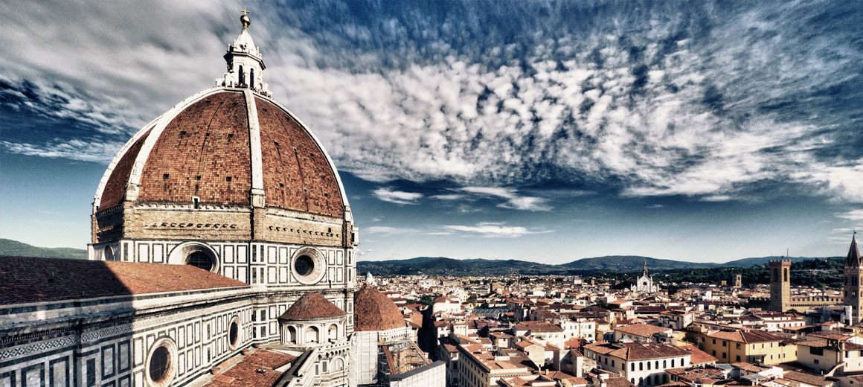
Rodí sa európska novoveká spoločnosť
TALIANSKE MESTSKÉ ŠTÁTY
HUMANIZMUS A RENESANCIA

Slide 2
Renesancia a humanizmus
Renesancia a humanizmus sa zrodili v Taliansku v 14 - 15 storočí. Renesancia je myšlienkový a umelecký smer, presadzuje väčší obrat k človeku. Hlása že Boh nevyrieši všetko za nás, ale sám človek musí pohnúť rozumom a pričiniť sa o zmenu. Kladie sa dôraz na prácu, rozum a vedu...
Renesancia vznikla v Taliansku a predovšetkým vo Florenci. Veľkú zásluhu na tom má rod Mediciovcov. Z nich hlavne Cosimo Medici a Lorenzo, prezývaný Nádherný. Boli to mecenáši. Mecenáš je bohatý človek, ktorý podporuje umenie. Mediciovci boli bankári, a preto mali dosť peňazí.
Renesancia sa presadila v architektúre, sochárstve a maliarstve.
K najvýznamnejším renesančným umelcom patrili: Leonardo da Vinci, Michelangelo Buonarroti, Donatelo
Leonardo da Vinci:, Posledná večera, Mona Líza – neprekonateľný portrét
Michelangelo: všestranný umelec, socha Dávida, Sixtínska kaplnka ....

Slide 3
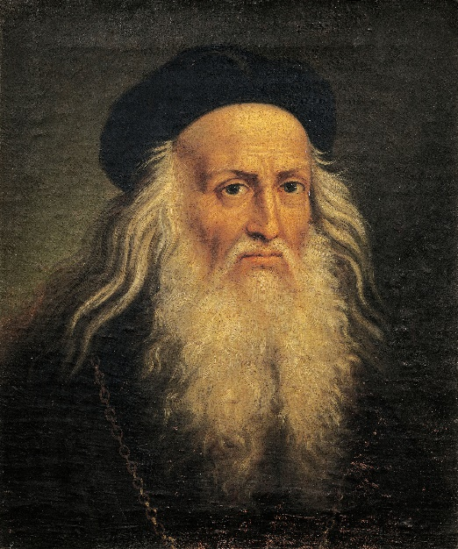
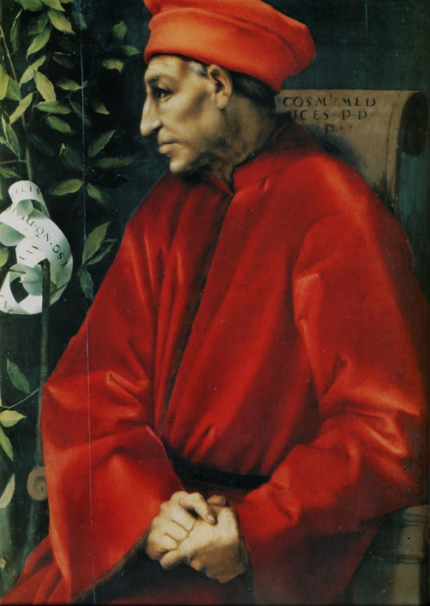
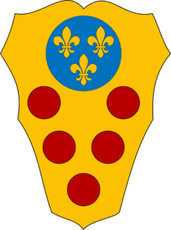
RENESANCIA
Kultúrny a umelecký prúd, ktorý sa hlásil k obnove antických ideálov.

Slide 4
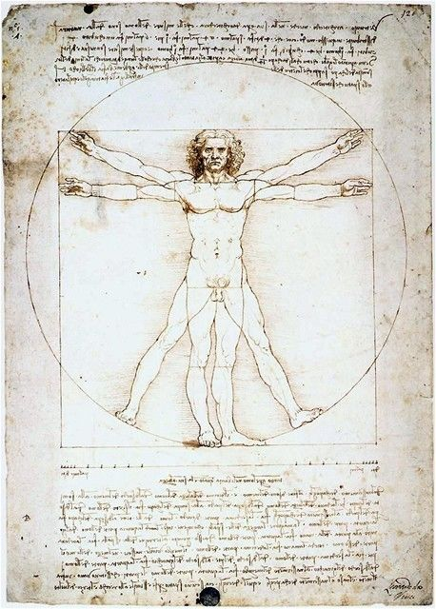
HUMANIZMUS Myšlienkové hnutie 14. – 16. storočia spojené s talianskou renesanciou. Kládol dôraz na štúdium človeka a ľudských vlastností. Presadil sa hlavne v literatúre.
G. Boccasio, F. Petrarca

Slide 5
Renesancia vo vede
V stredoveku vládla všade cirkev, mala hlavné slovo a každý musel rešpektovať Vatikán a božiu vôľu, kto tak nerobil bol kacír a bol potrestaný – upálený. Cirkev mala autoritu, každý sa jej bál a každý ju rešpektoval. Cirkev tvrdila že Boh stvoril Zem a dal ju do stredu vesmíru. Kto to nerešpektoval mal problém.
Renesanční filozofi a vedci sa spoliehali na vlastný rozum, preto tvrdili niečo iné. Niektorí museli svoje učenie odvolať, iní boli upálení.
Toto sú najodvážnejší z nich:
M. Kopernik - astronóm, tvrdil že Zem nie je v strede vesmíru, ale že je to Slnko - heliocentrizmus ( helio – Slnko, centrizmus - stred)
G. Galilei - Tvrdil že zem sa otáča je guľatá a vynašiel prvý ďalekohľad
G. Bruno - za svoje tvrdenie, že Zem nie je v strede vesmíru bol upálený

Slide 6
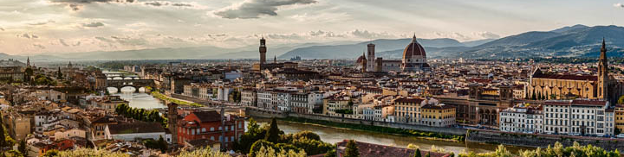
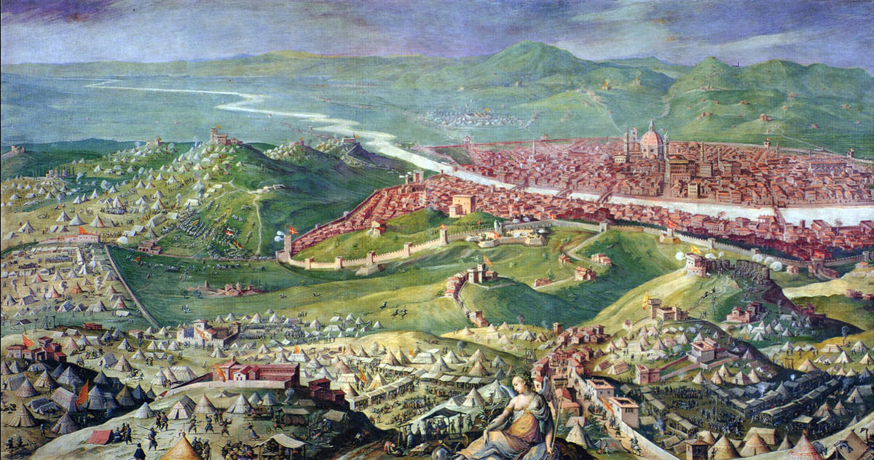
OBDOBIE HUMANIZMU A RENESANCIE
F

Slide 7
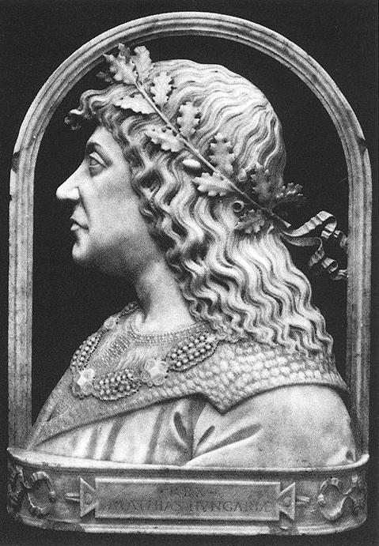
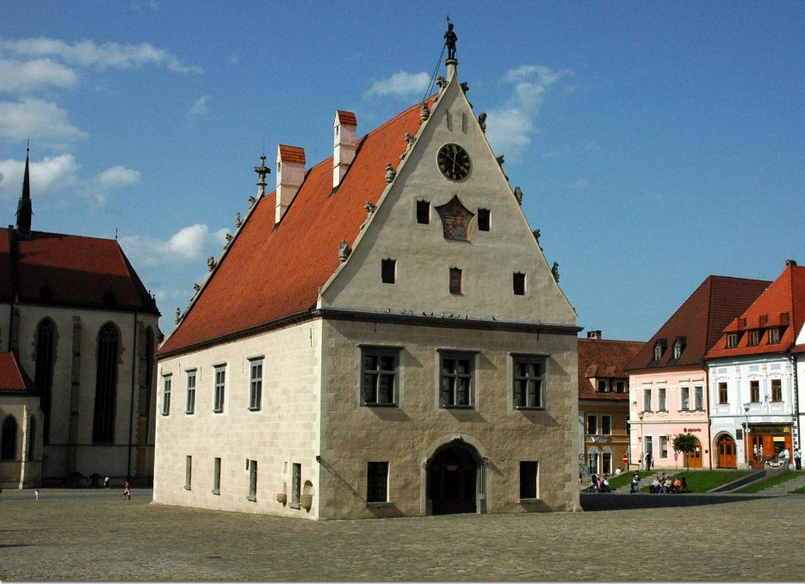
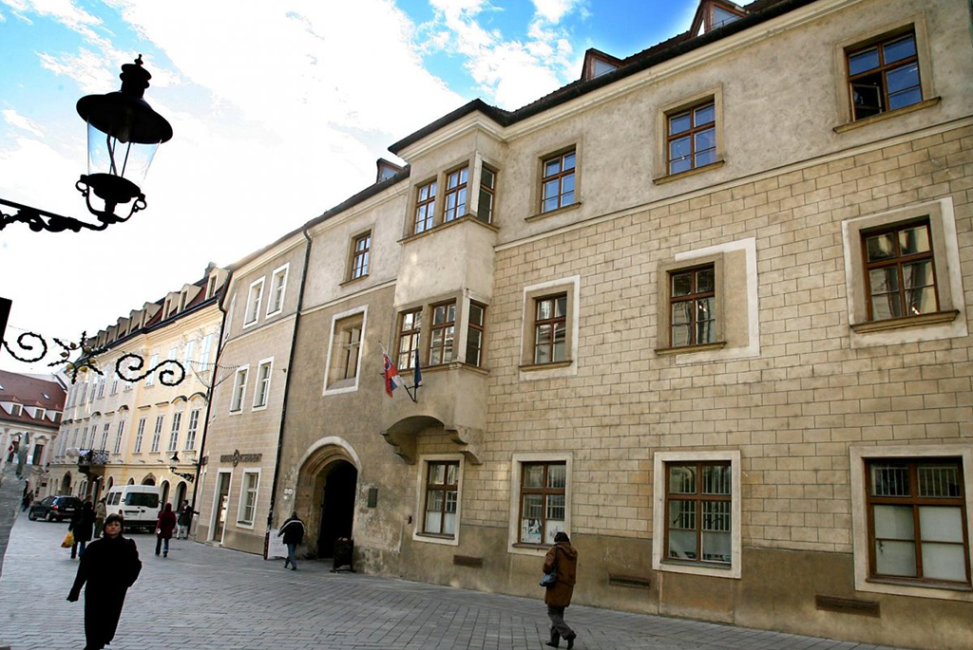
RENESANCIA NA SLOVENSKU
Radnica v Bardejove

Slide 8
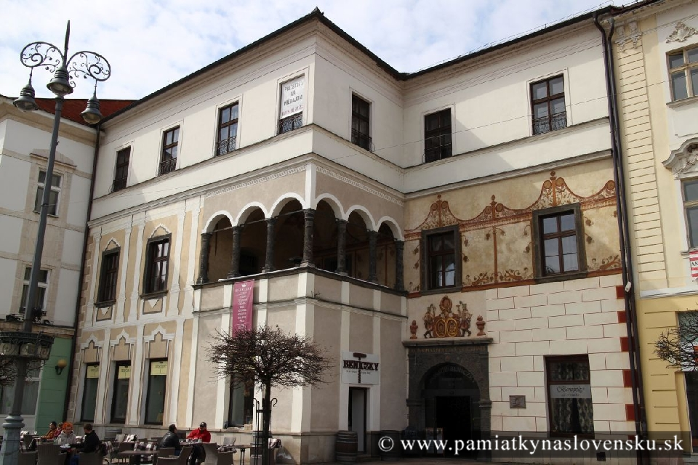
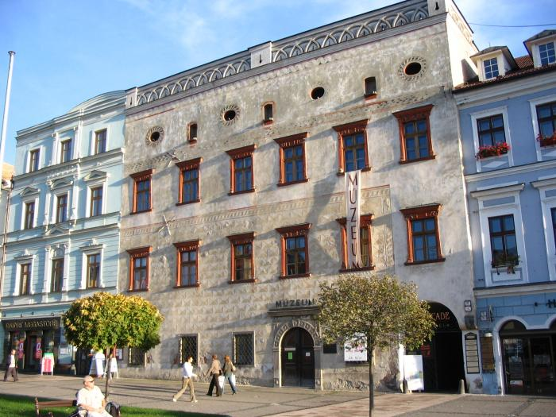
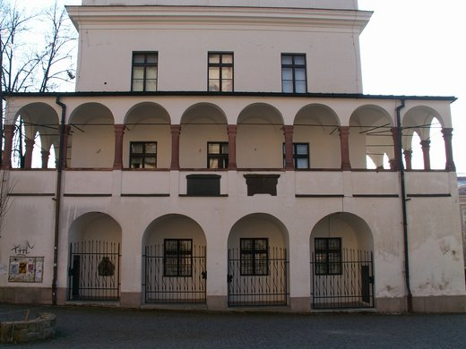
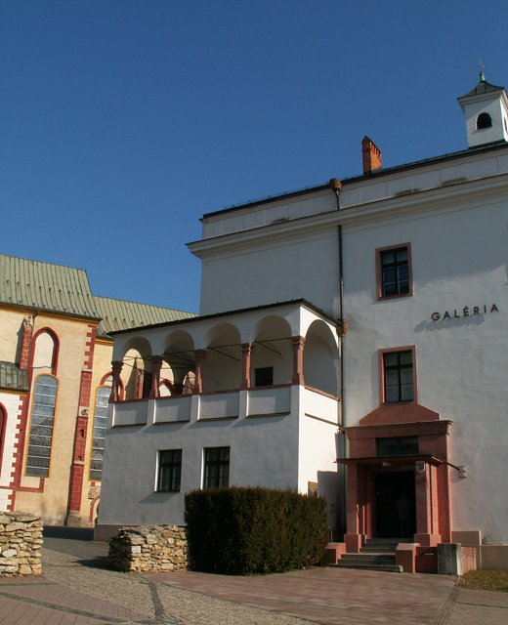
BANSKÁ BYSTRICA

Slide 9
FEUDÁLNA SPOLOČNOSŤ
V popredí .............
Filozofia - ......................
Princípy .................
RENESANČNÁ SPOLOČNOSŤ
V popredí .............
Veda - ......................
Princípy .................
Boh
človek
teológia
humanistické vedy
cirkvi
antiky

Slide 10
Rozdiel medzi stredovekou a renesančnou filozofiou
Stredoveká filozofia bola výhradne orientovaná na teológiu. Zdôrazňovala pevnú vieru v Boha, Najdôležitejšie miesto v autoritách mala cirkev. Cirkev sa povyšovala nad cisára a kráľa. Cirkev zastupuje boha na zemi. Boh jediný je strojcom našich životov, modliť sa k nemu a veriť mu znamená našu spásu. Človek nič nezmôže, boh všetko. Cirkev teda vyžadovala poslušnosť od ľudí. Kto sa jej vzpriečil, neveril v Boha, hlásal iného alebo kritizoval cirkev bol vydaný inkvizícii (cirkevný súd) a tá ho odsúdila a upálila. Takto skončil napr. G. Bruno.
V renesancii filozofia a veda boli oslobodené od jednostranného zamerania na boha. Zdôrazňuje dôležité postavenie vedy. Človek a jeho schopnosti dokážu zmeniť svet. Človek sa už nemusí výhradne spoliehať na boha a modlenie, má rozum a ruky, vie si poradiť. Príklad umierajúceho človeka: v stredoveku je jeho život odsúdení na modlenie a prosenie boha o pomoc, v renesancii sa hľadá spôsob ako ho vyliečiť. V renesancii je však postavenie cirkvi stále dôležité a mnohí vedci a filozofi museli svoje tvrdenia odvolať, ak si chceli zachrániť život. Človek už ale viac veril v seba a svoje schopnosti.

Slide 11
Centrum renesancie:
Talianské mestské štáty : Benátky, Janov, Miláno a Florencia.
Renesancia a humanizmus nadväzujú na antické grécke a rímske diela. Gréci a Rimania veľmi precízne a reálne stvárňovali človek, ich sochy kopírujú skutočnosť, pričom vyzdvihujú krásu, šľachetnosť a udatnosť.
Renesanční umelci boli veriaci, ale zároveň otvorení novým poznatkom. Neodmietali vedu, práve naopak. Veda im pomohla odhaliť skutočnosť, pričom neodmietali úlohu stvoriteľa.
Príkladom je Leonardo, ktorý bol nie len geniálny maliar, ale i vedec, skúmal prírodu, pitval ľudí, vo svojich kresbách navrhoval rôzne vynálezy.

Slide 12
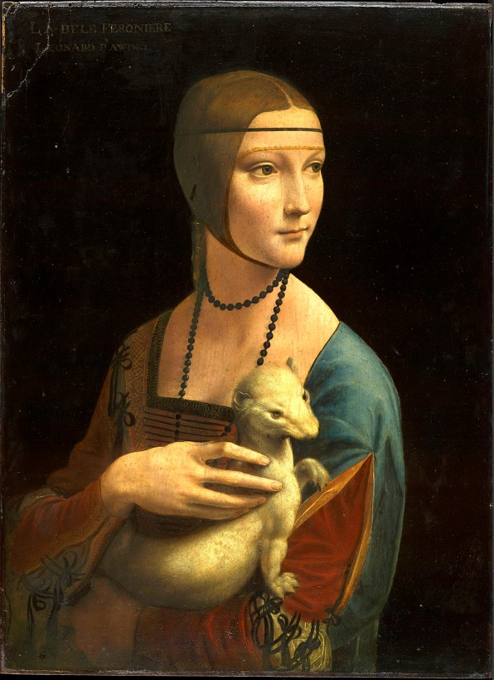
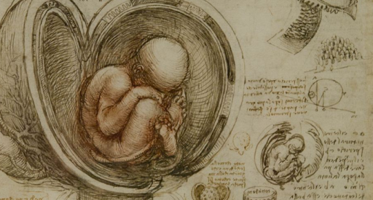
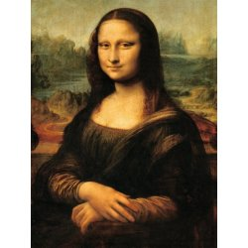
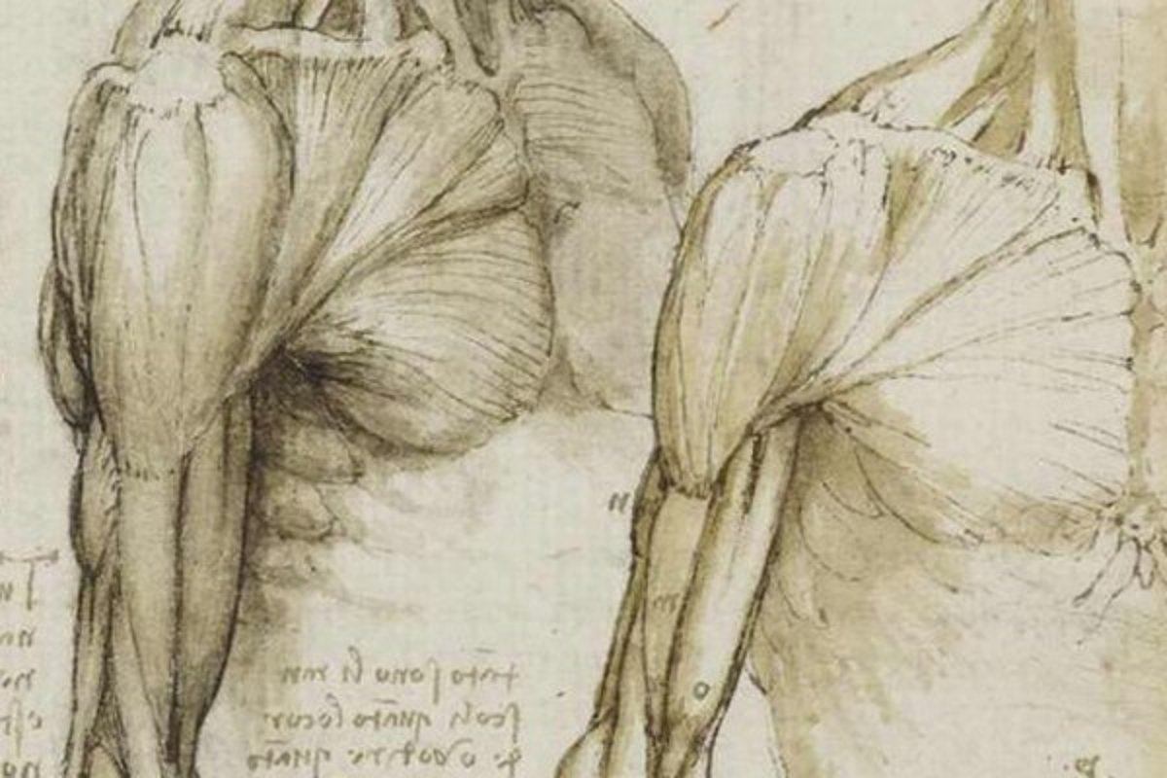
Leonardo da Vinci

Slide 13
Renesanční myslitelia
T. More – napísal ako by mala vyzerať ideálna spoločnosť – Utópia str. 166
J. Gutenberg - zostrojil prvý stroj na tlačenie kníh. Kníhtlač, str. 166
M. Kopernik - autor heliocentrizmu ( v strede vesmíru je Slnko) str. 167
G. Galilei - skúmal vesmír, zostrojil prvý ďalekohľad
G. Bruno - za svoje názory bol upálený

Slide 14
Reformácia a protireformácia
Reformácia je hnutie za nápravu kresťanstva, kritika katolicizmu a hlásanie, že cirkev sa musí zmeniť, vrátiť sa k svojmu pôvodnému poslaniu. Obnova kresťanstva.
Reformáciu spôsobilo kupčenie s odpustkami. Odpustky cirkev predávala za peniaze a kto si ich kúpil bol vraj omilostený. To sa nepáčilo M. Lutherovi, nemecký kazateľ, ktorý sa proti tomu postavil. Vo Wittenberku na dvere kostola pribil 95 téz, ktorými kritizoval cirkev. To bol začiatok Reformácie. Kníhtllač jeho učenie rýchlo šírila. Odmietal cirkev a tvrdil, že boh odpustí nie ak si kúpime odpustok, ale ak budeme úprimne veriť v boha a svoje hriechy oľutujeme.
Cirkevný snem vo Wormse rozhodol uvaliť na Luthera kliadbu, preto sa ukrýval na hrade Wartburg. Dôsledkom reformácie bolo nemecká sedliacka vojna, kde sa sedliaci vzbúrili proti cirkvi. Myšlienky reformácie sa rýchlo šírili, tak vzniklo protestantské hnutie a protestanti. Lutherovo učenie spôsobilo vznik evanjelickej cirkvi.
Reformácia vypukla i vo Švajčiarsku, tam reformáciu začal Zwingli. Ďalší smer založil Jan Kalvín - kalvinizmus. Je to učenie o predestinácii, to znamená že človek je už dopredu určený či bude spasený alebo zatratený. Kalvinizmus kladie dôraz na aktivitu. Rozšíril sa v USA, nazývaní tiež Puritáni. Vo Francúzsku to boli hugenoti.
Proti reformácii sa postavil Tridentský koncil, ktorý chcel obnoviť katolícku cirkev, aby sa k nej veriaci opäť vrátili. Bola to tzv. protireformácia, ktorá odmietala protestantov. Myšlienky protireformácie šírili jezuiti, dôraz kládli na učenie a vzdelanosť. Tak vznikli prvé školy a univerzity. Hlavou osobnosaťou jezuitov bol Ignác z Loyloy.

